Slide 1

保研预推免自我介绍
Self introduction of recommendation for graduate studies
武汉科技大学计算机科学与技术学院 · 2023 级
面试学生：陈飞扬
申请专业：计算机科学与技术
面试时间：2026.09
Notes:
· 各位老师好！我叫陈飞扬，来自武汉科技大学计算机科学与技术学院 2023 级，申请专业为计算机科学与技术
· 下面我将从个人介绍、科研经历、实践经历和读研规划四个方面进行汇报

Slide 2
个人介绍
Self-introduction
01
目录
科研经历
Research Experience
02
CONTENTS
实践经历
Practical Experience
03
读研规划
Graduate Study Plan
04

Slide 3
个人介绍
Self-introduction
01
PART ONE
个人信息
荣誉奖项

Slide 4
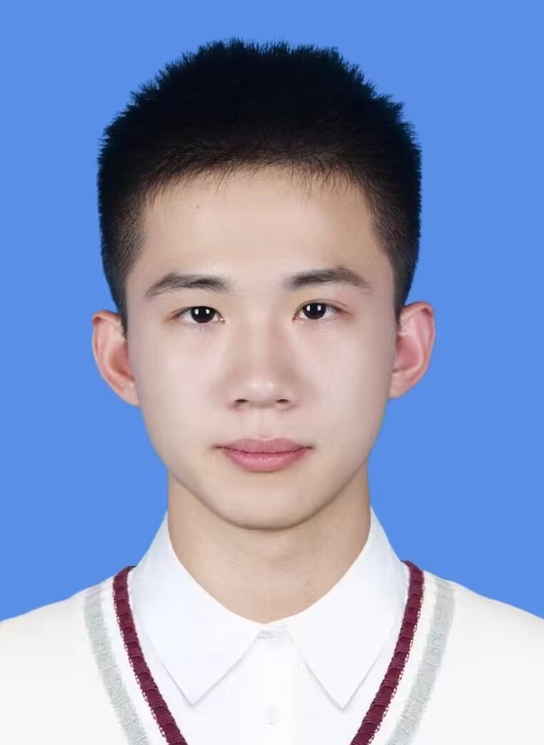
目录
个人信息
姓 名：陈飞扬
性 别：男
民 族：汉族
出生年月：2004.12
政治面貌：中共党员
籍 贯：湖北省黄冈市麻城市
个人介绍
基本信息
科研经历
武汉科技大学
计算机科学与技术
GPA：3.36/4.0（专业排名 16/207，前 7.7%）
实践经历
学业经历
核心课程：计算机视觉（91）、计算机组成原理（91）、数字逻辑与数字系统（90）、Python 数据分析与机器学习（90）
英语水平：CET-4（455），能流畅阅读英文技术文档
专业技能：React/TypeScript、Go、Python，熟悉大模型应用与 Agent 开发（CloudWeGo Eino）
读研规划
Notes:
· 我本科 GPA 3.36/4.0，专业排名 16/207、位于前 7.7%，已获得 2026 级推免资格。核心课程中计算机视觉、计算机组成原理均 91 分。除课内学习外，我熟练使用 React/TypeScript、Go、Python，并有大模型应用与 Agent 开发的项目经验。

Slide 5
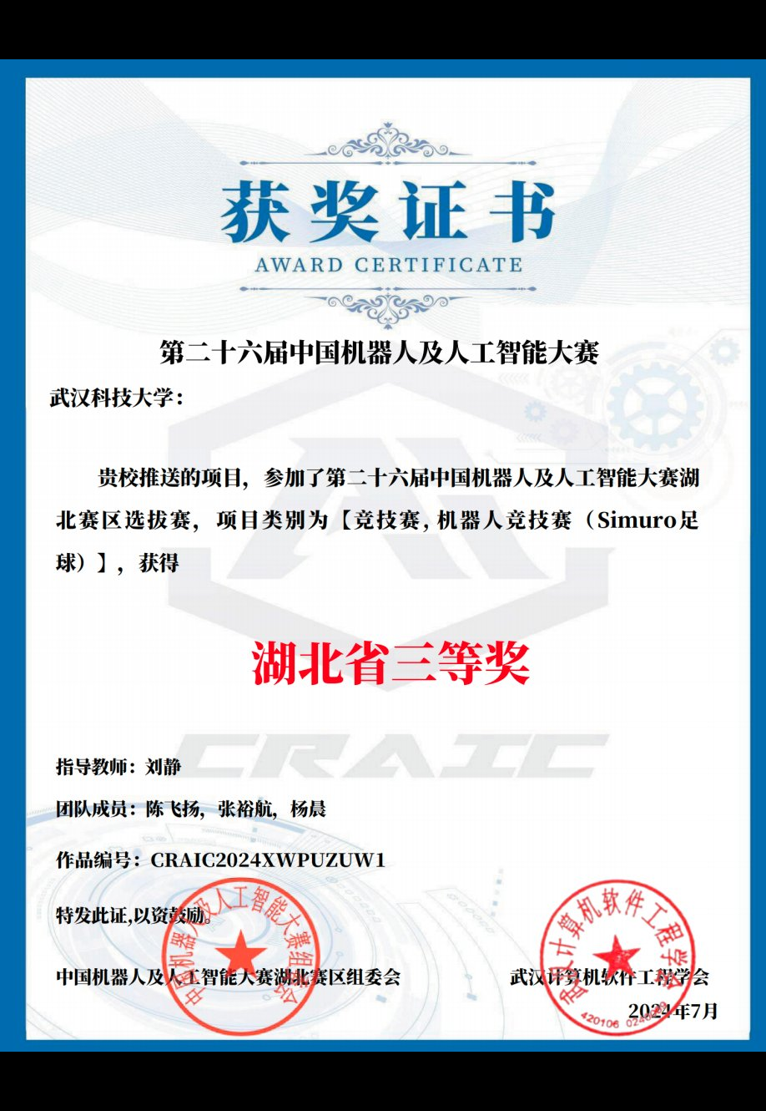
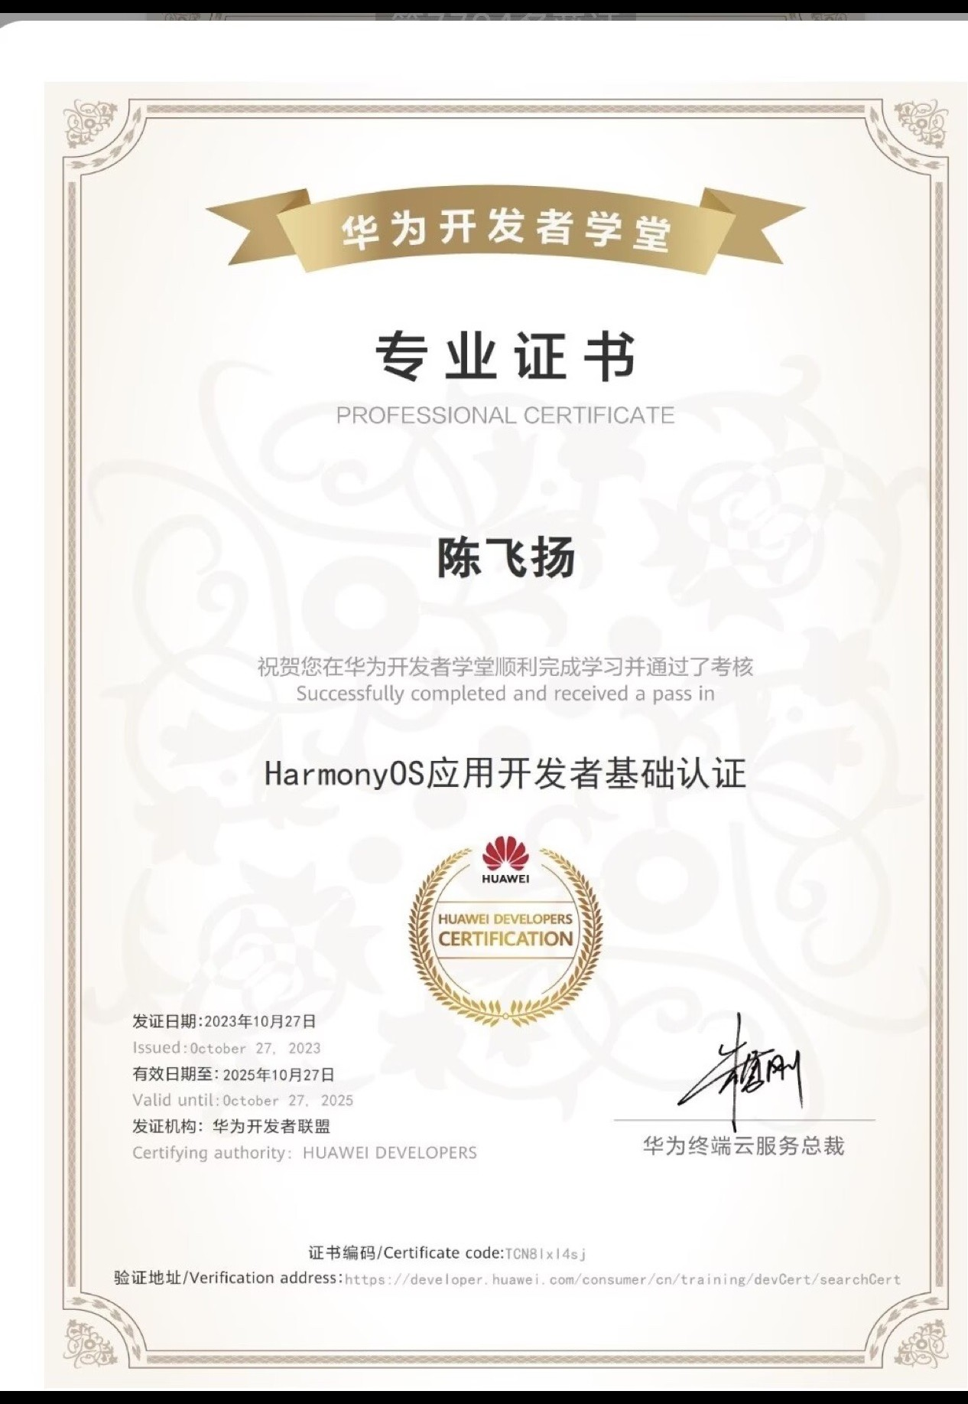
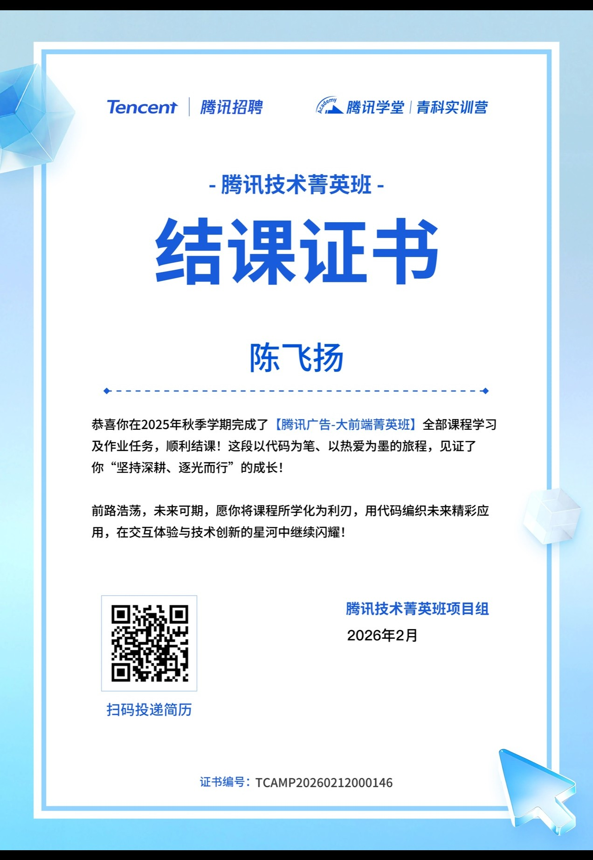
目录
荣誉证书
荣获国家级荣誉 2 项、省级奖项 1 项、企业认证 3 项
个人介绍
相关奖项
科研经历
2024 年国家励志奖学金
2025 年国家励志奖学金
2024 年中国机器人及人工智能大赛湖北赛区三等奖
中国国际大学生创新大赛校级银奖（推荐省赛）
2025 年腾讯大前端菁英班结业证书
2026 年金山办公全栈菁英工程师结业证书
2025 年华为 HarmonyOS 应用开发者认证
校级二等奖学金、优秀学生、先进个人
优秀共青团员、优秀学生干部
实践经历
读研规划
Notes:
· 荣誉方面：两次获得国家励志奖学金
· 获中国机器人及人工智能大赛湖北赛区三等奖、中国国际大学生创新大赛校级银奖
· 同时获得腾讯、金山、华为三家企业的技术认证。

Slide 6
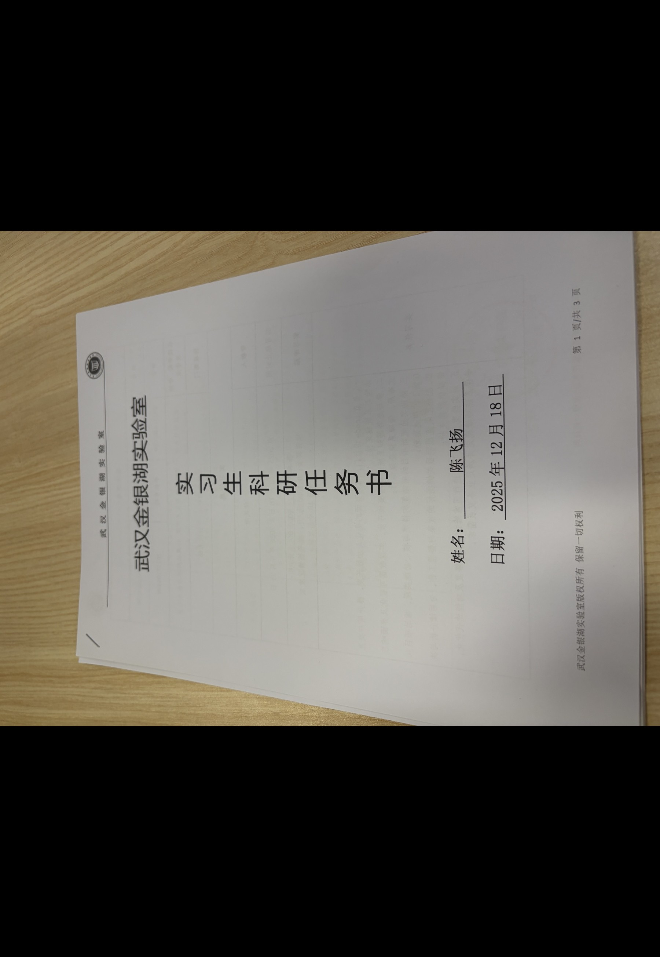
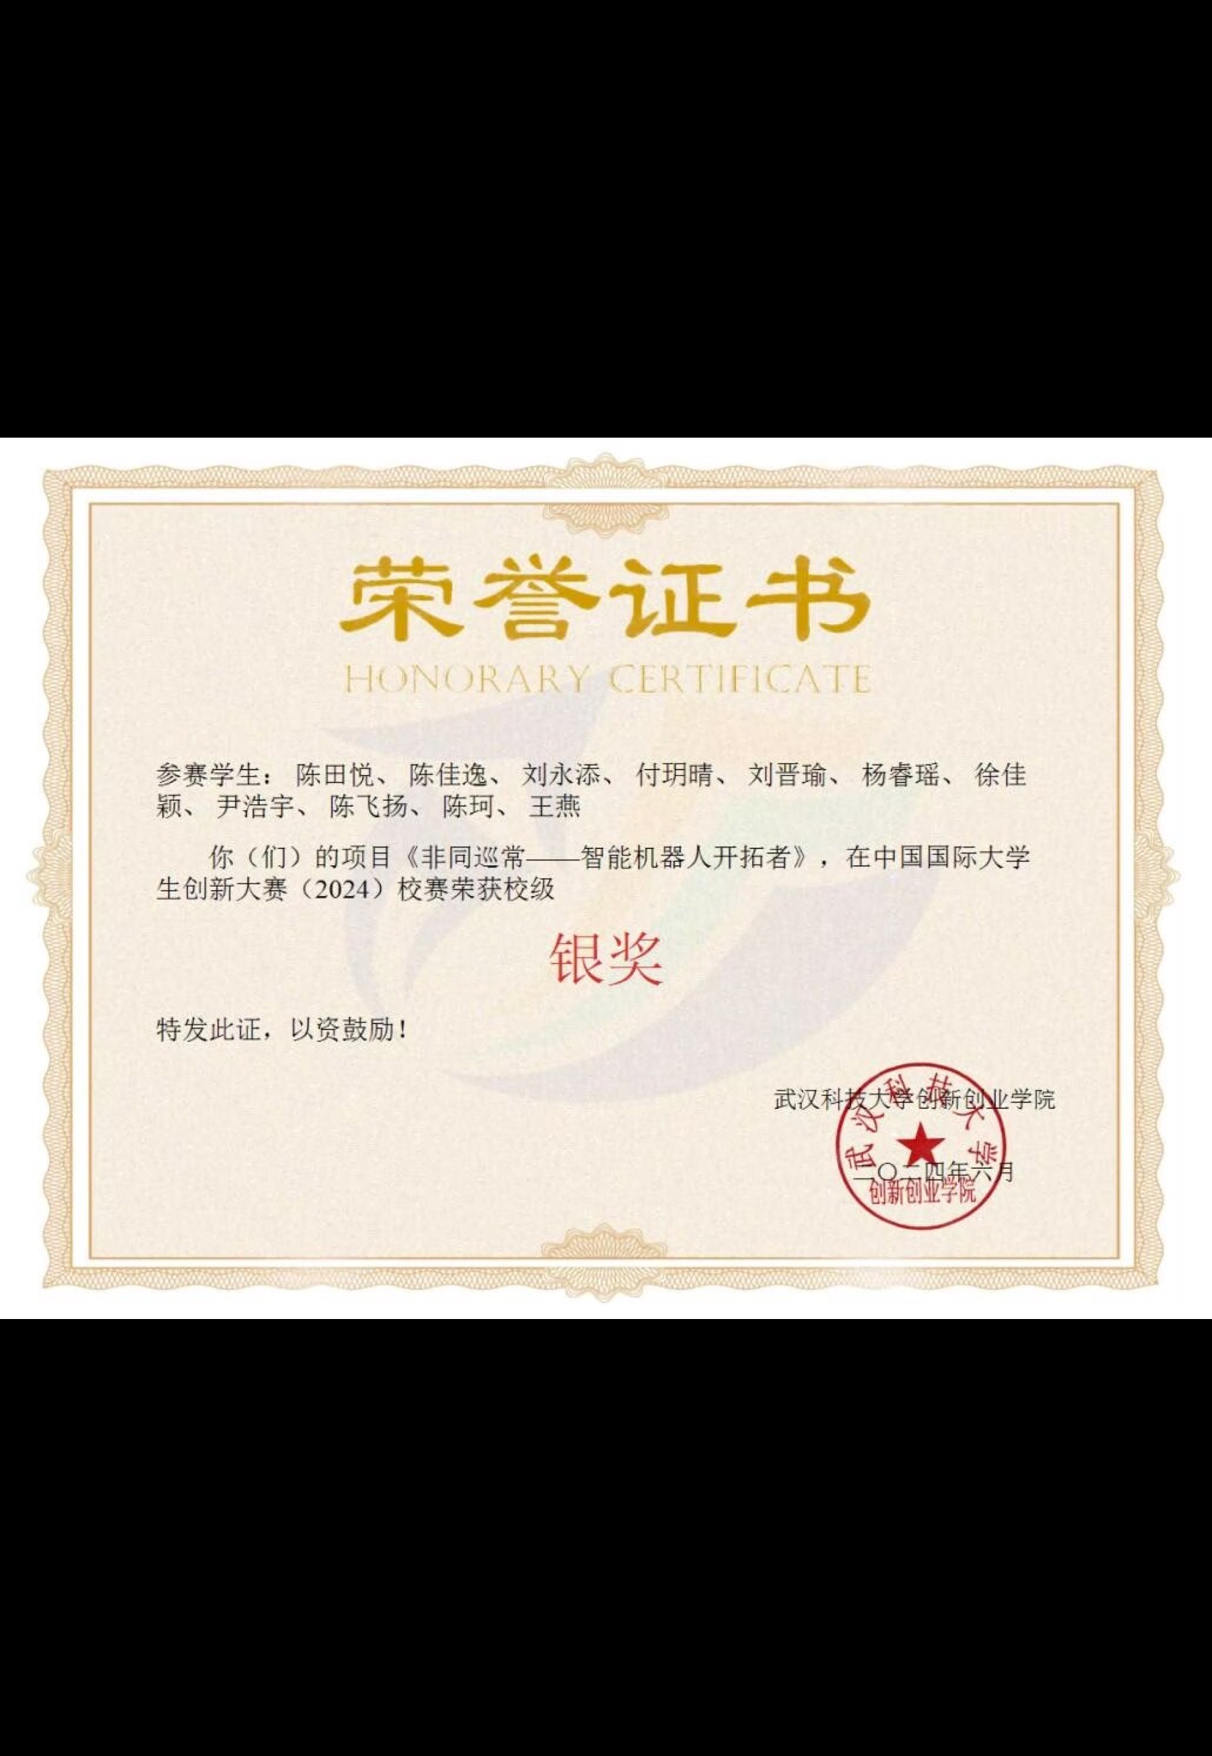
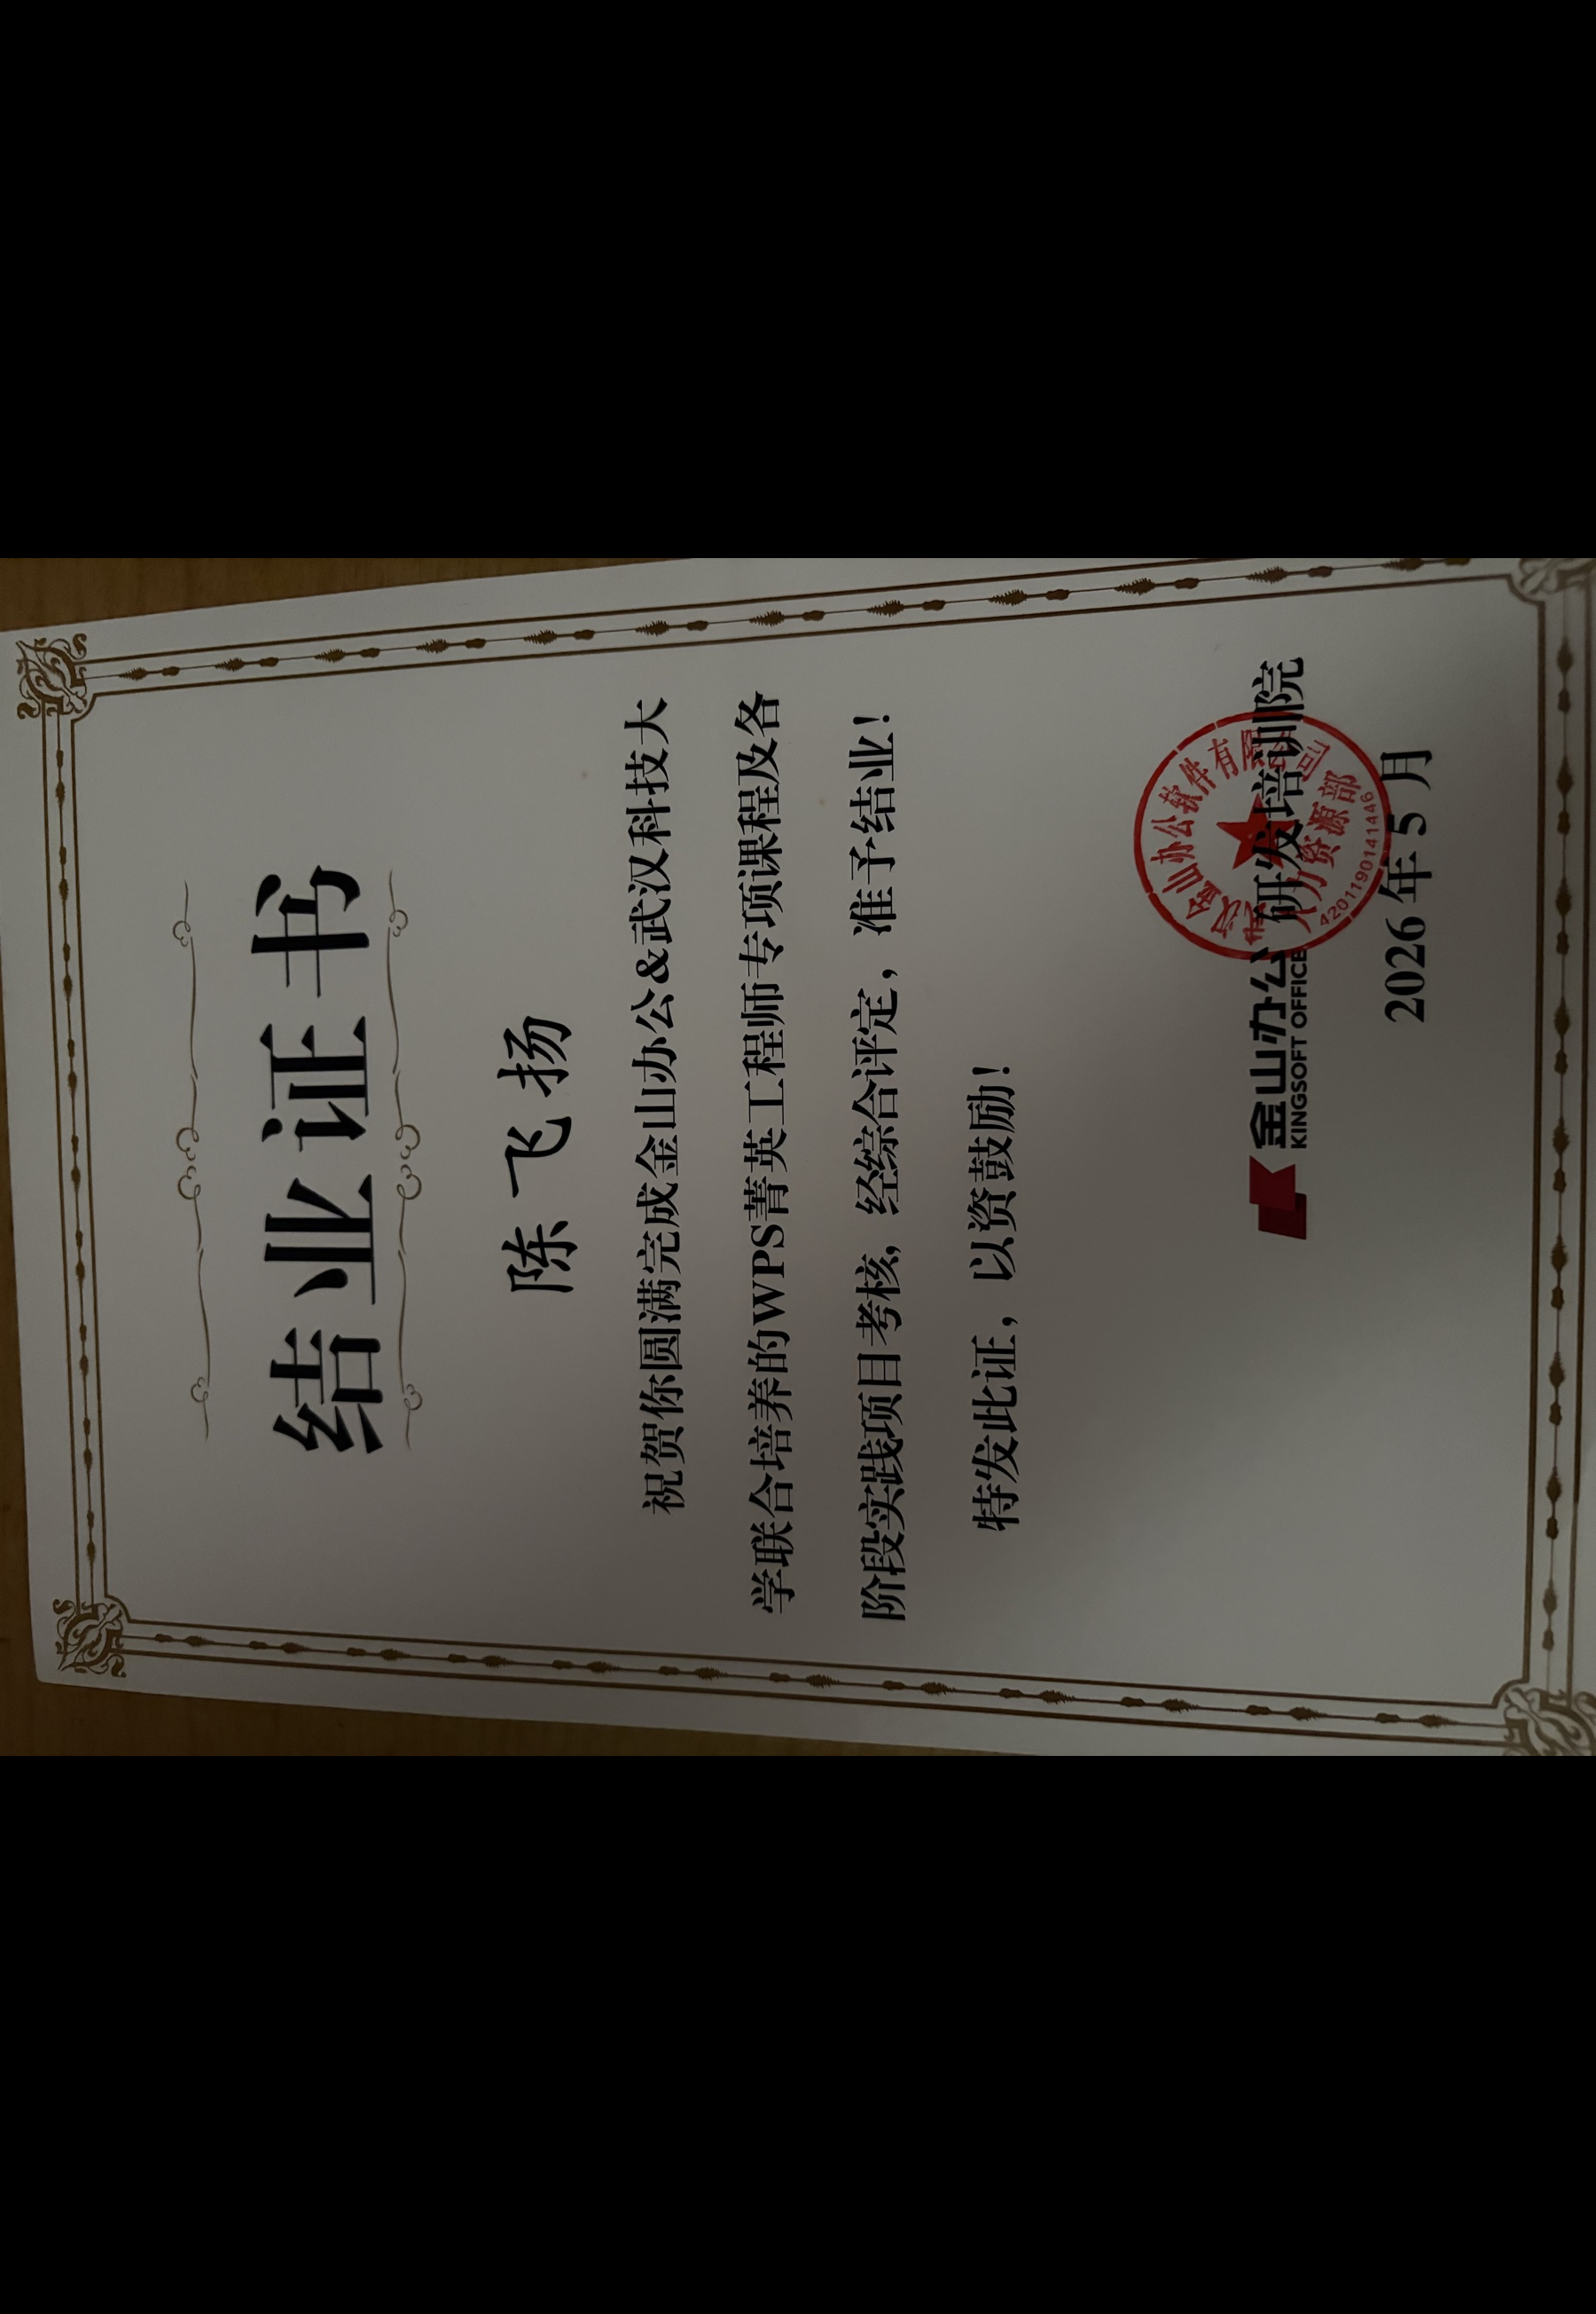
目录
荣誉证书
本科期间国家级荣誉、省级奖项与企业认证
共 6 项
个人介绍
奖项展示
科研经历
2 个
国家级荣誉
1 个
省级奖项
3 个
企业认证
实践经历
2024 年国家励志奖学金
2025 年国家励志奖学金
2024 年中国机器人及人工智能大赛
湖北赛区三等奖
2025 年腾讯大前端菁英班
2026 年金山办公全栈菁英工程师
2025 年华为 HarmonyOS 认证
读研规划

Slide 7
科研经历
Research Experience
02
PART TWO
科研项目研究过程介绍
科研论文/科研成果/专利
科研结果与分析

Slide 8
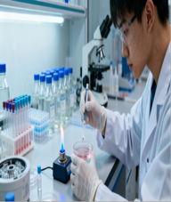

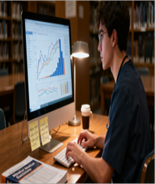
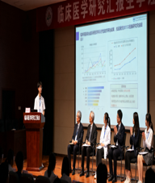
目录
科研成果：CBAM 缺陷检测
个人介绍
科研经历
实践经历
2026.05
2026.06
2026.07
2026.08
问题定位
方案设计
实验验证
成果落地
读研规划
热轧产线人工目检易疲劳漏检，造成批量质量损失
NEU-DET 基准上裂纹等弱纹理缺陷漏检严重
误差归因：最难类 mAP@0.5 仅 52.2%
弱纹理、模糊边界导致特征提取困难
在 YOLOv8 Neck 端嵌入 CBAM 通道-空间双重注意力
设计同数据、同超参的消融实验方案
整体 mAP@0.5 由 77.5% 提升至约 80%~81%
最难类裂纹提升至约 57%~60%
单张推理 3 ms，满足产线实时质检要求
获中国国际大学生创新大赛校级银奖
相关技术被武汉洪飞智巡科技有限公司采用
专利申请中
Notes:
· 缺陷检测项目：我通过误差归因发现最难类"裂纹" mAP 仅 52.2%，归因于弱纹理和模糊边界，于是在 YOLOv8 Neck 端引入 CBAM 双重注意力。同数据同超参的消融实验显示整体 mAP@0.5 从 77.5% 提升到约 80%~81%，最难类提升到约 57%~60%，单张推理仅 3 毫秒。技术已被武汉洪飞智巡采用、专利申请中，并获创新大赛校级银奖。

Slide 9
目录
项目经历：CamTalk 视觉对话
纳入实验室代码库 · 入选工信部五所试点
个人介绍
多模态
数据不出域
关键帧采样
流式编排
实时对话
项目经历
科研经历
纳入武汉金银湖实验室优质代码库，入选工信部电子第五研究所试点方案，列入某军工单位技术验证方案。
成果落地与价值
实践经历
核心方法与创新
自研像素差值关键帧检测采样算法，静默期数据上传量降低约 80%；基于 CloudWeGo Eino 编排 STT-LLM-TTS 七节点流式链路，端到端感知延迟 0.5 s 以内，断线 30 s 内恢复会话。
读研规划
项目背景与定位
面向军工场景"数据不出域"约束设计的实时多模态 AI 对话系统，依托国家级网安基地·武汉金银湖实验室平台，端到端贯通视听感知与生成全链路。
Notes:
· CamTalk 是我作为负责人完成的多模态实时 AI 视觉对话 Agent，面向军工"数据不出域"约束。我的核心工作有三点：一是端侧数据最小化，自研像素差值关键帧采样算法，静默期上传量降低约 80%
· 二是基于 CloudWeGo Eino 编排 STT-LLM-TTS 七节点流式链路，端到端延迟 0.5 秒以内，断线 30 秒可恢复会话
· 三是项目纳入金银湖实验室优质代码库、入选工信部电子五所试点方案。

Slide 10
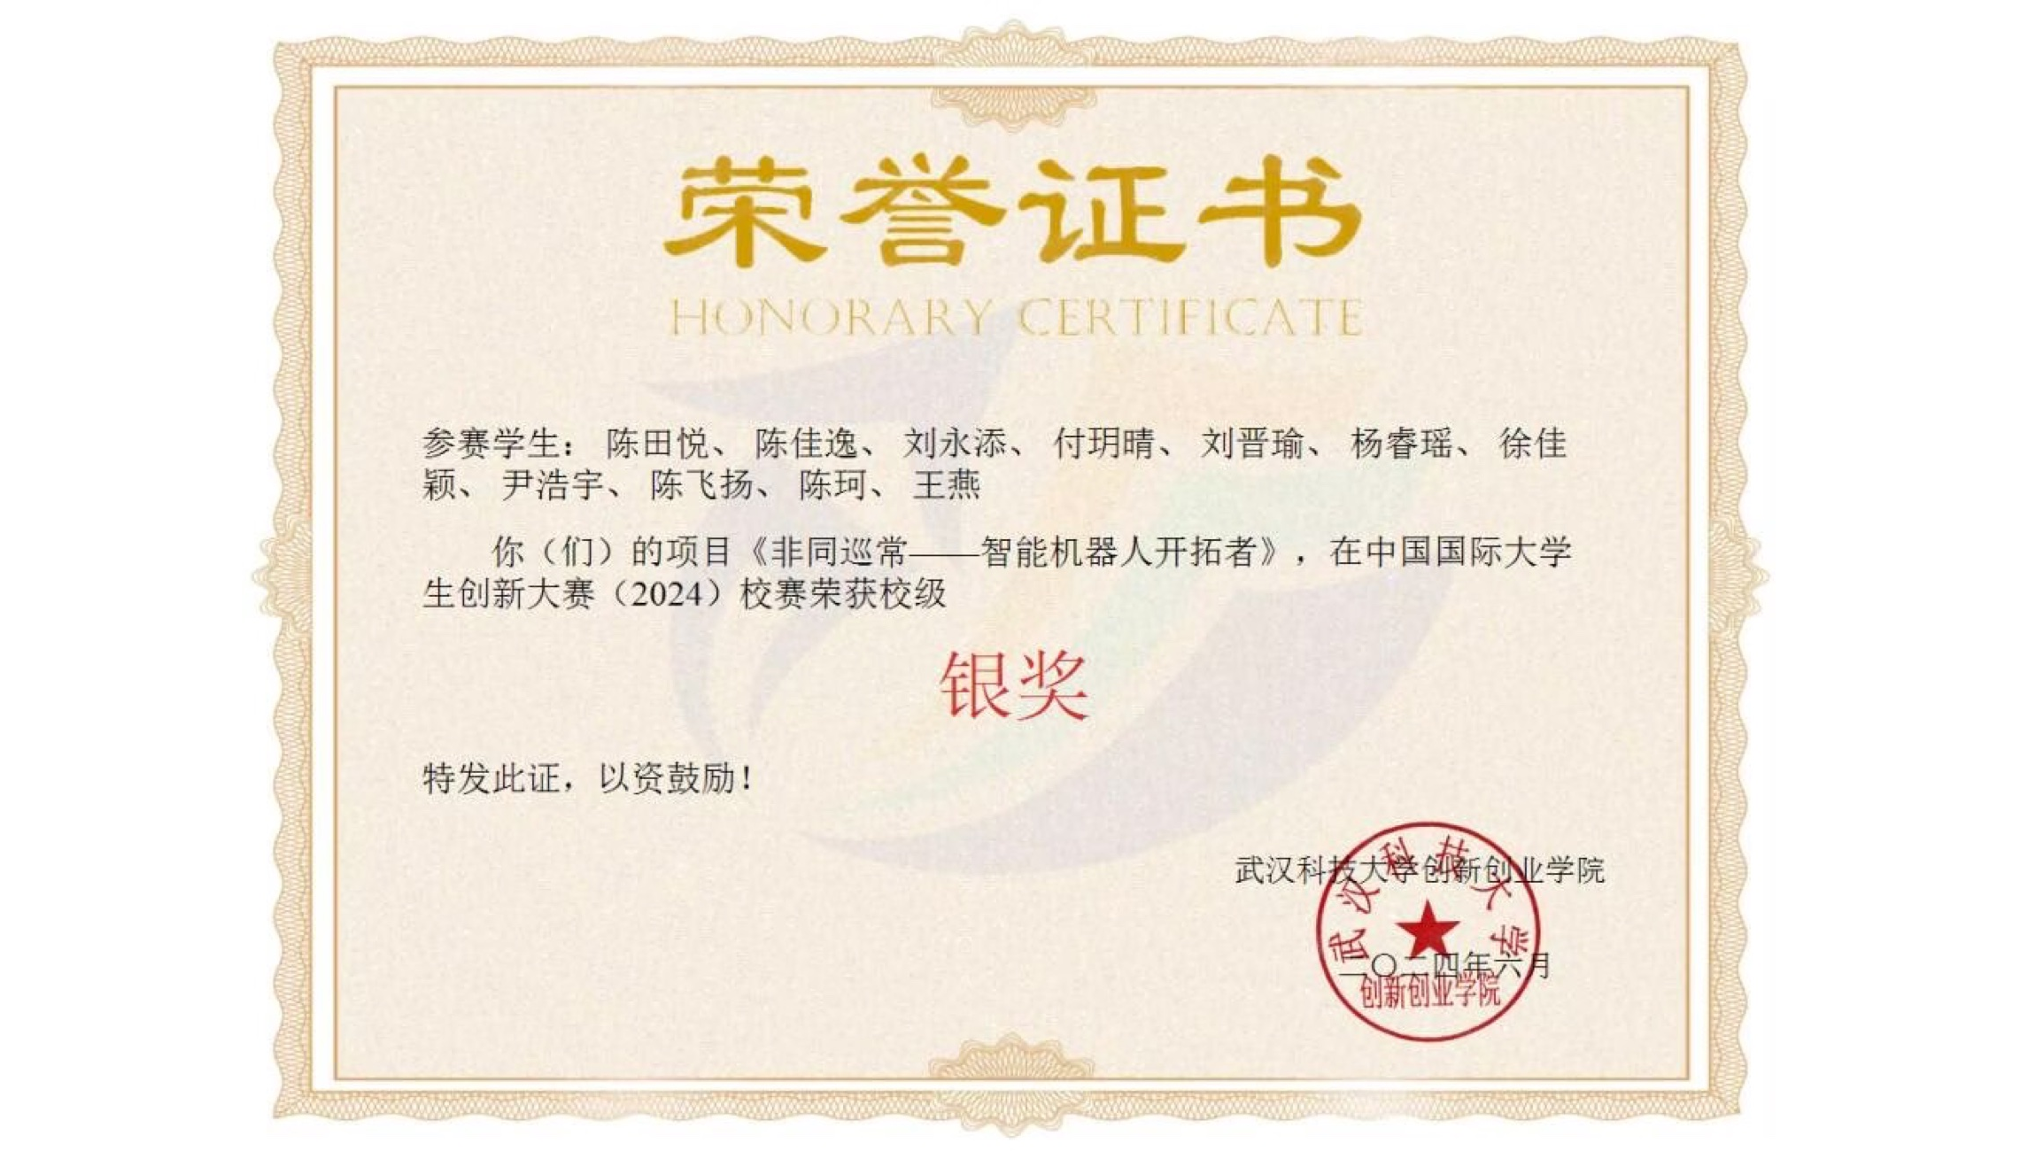
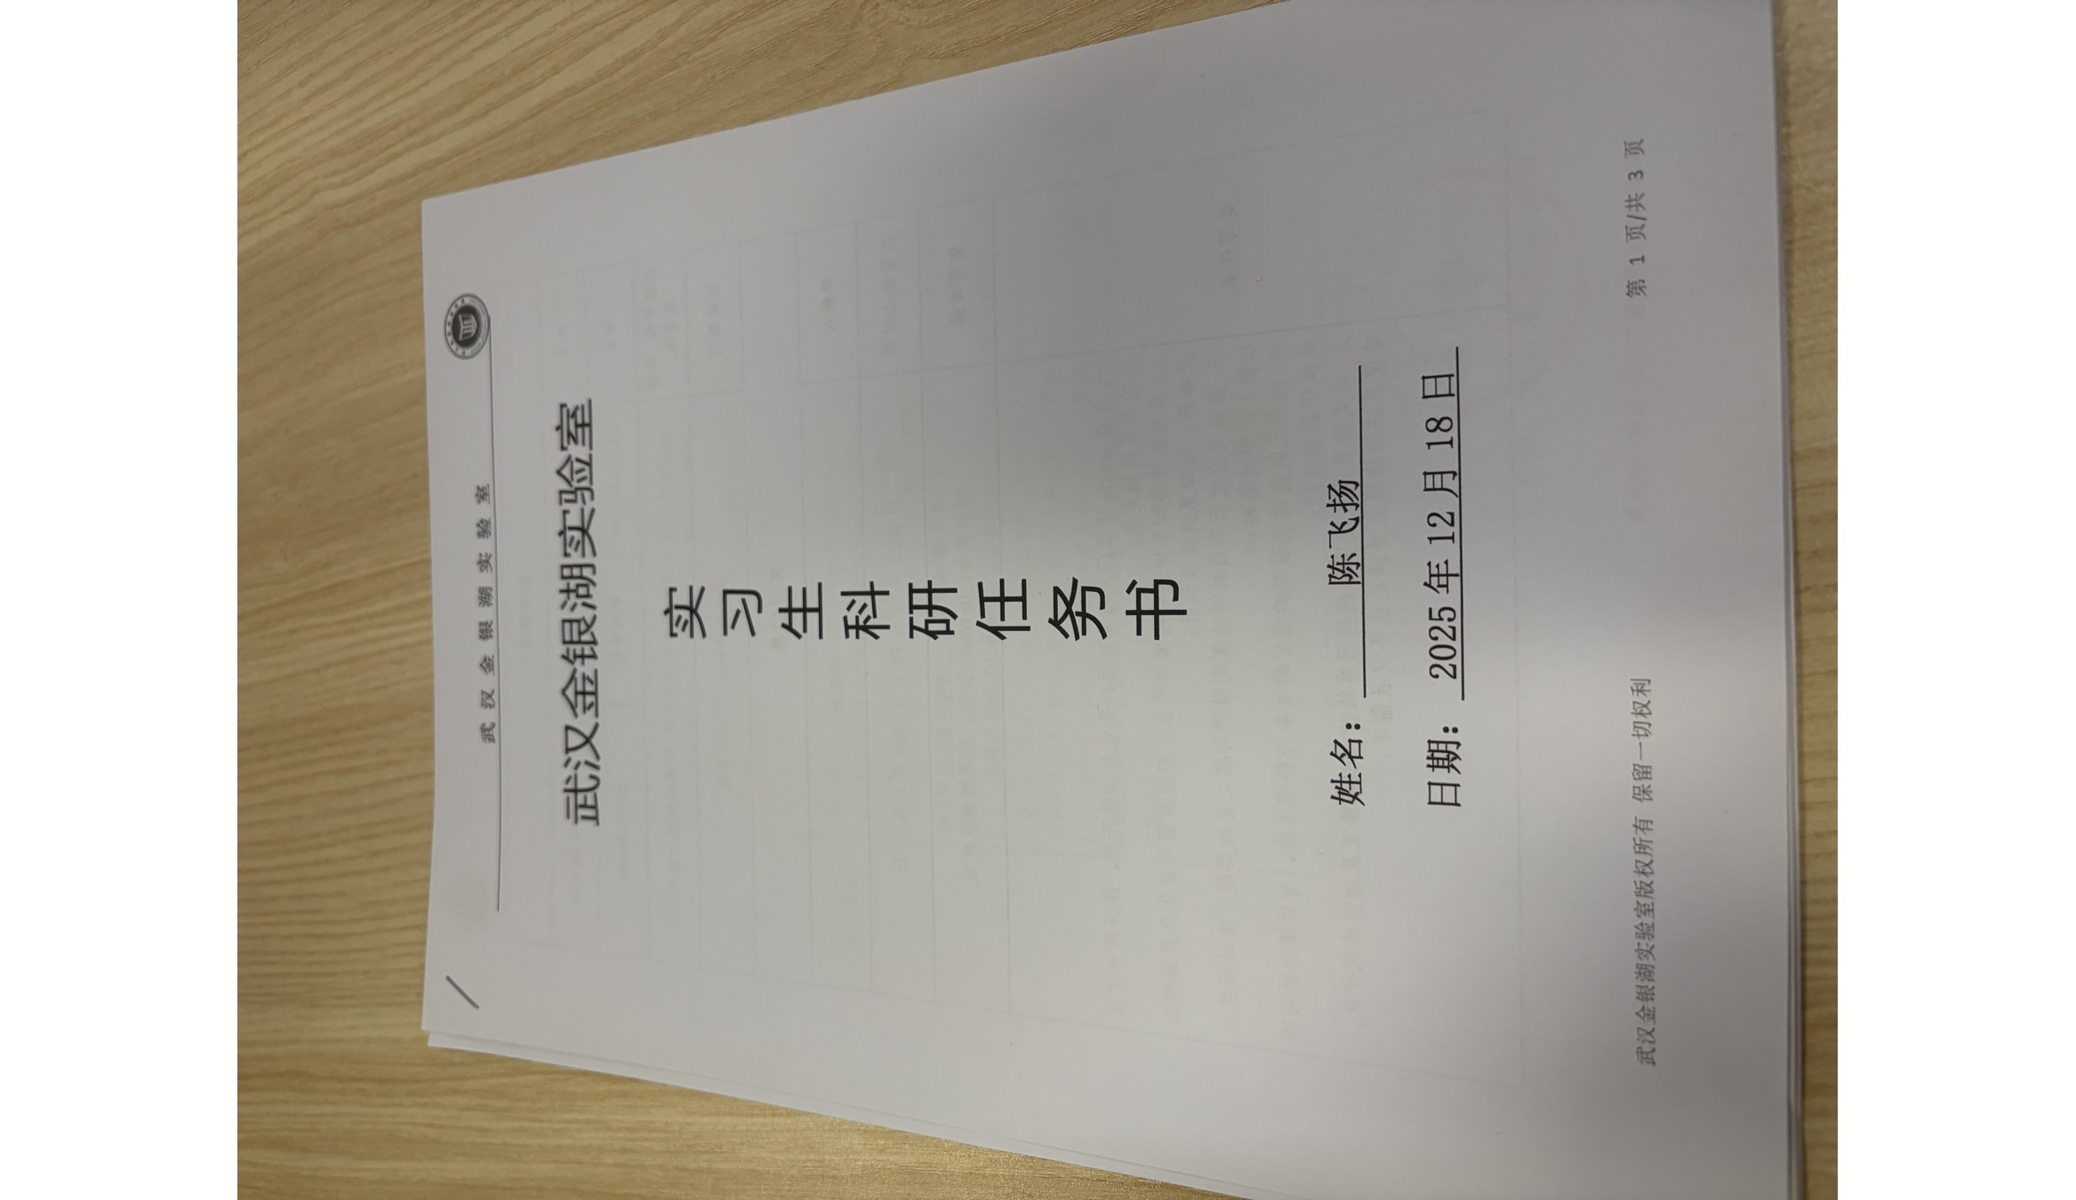
目录
科研实习：武汉金银湖实验室
可视化大屏
个人介绍
面向开源软件供应链安全态势感知需求，基于 ECharts 6 构建监控中心大屏，建成 15+ 可视化组件（威胁地图 / CVE 趋势 / 高危组件 Top10 等）；提出 GeoJSON 三级容错加载与接口兜底策略，保障大屏高可用。
科研经历
态势感知监控中心
实践经历
漏洞修复
读研规划
接入自研「金银湖大模型」，参与设计漏洞辅助修复 Agent 任务流程；提出可折叠面板组件化方案，复用 3+ 页面，实现结构化修复建议的高效渲染。
TcodeAI 修复模块
Notes:
· 在国家级网安基地·武汉金银湖实验室科研实习期间（吴建平院士团队指导），我参与可信开源软件供应链态势感知平台建设：一方面基于 ECharts 6 建成 15+ 可视化组件的监控大屏，设计了三级容错加载与接口兜底策略
· 另一方面接入自研金银湖大模型，参与 TcodeAI 漏洞修复 Agent 的任务流程设计，用可折叠面板组件化方案复用 3+ 页面。

Slide 11
实践经历
Practical Experience
03
PART THREE
在校经历
学生工作
实习经历/社会实践

Slide 12
目录
在校经历
成绩排名
科研实践
个人介绍
GPA 3.36/4.0，专业排名 16/207（前 7.7%）；核心课程计算机视觉 91、计算机组成原理 91、数字逻辑 90、Python 数据分析 90
专业学习
参与金银湖实验室科研实习与工业缺陷检测项目，掌握误差归因、消融实验等科研方法，具备完整工程交付能力
科研经历
实践经历
社团工作
荣誉认证
全方位提升自我
担任班级团支部书记、校级人工智能协会副会长、攀登者机器人协会核心成员，组织协调能力较强
国家励志奖学金 2 次、机器人大赛省三等奖、创新大赛校银奖，及腾讯 / 金山 / 华为企业认证
读研规划
学术研究
社团互动

Slide 13
目录
学生工作
组织班级团日活动与团员发展工作
获评优秀共青团员、优秀学生干部
协助组织 AI 技术讲座与竞赛动员
推动校园人工智能学习氛围建设
个人介绍
科研经历
团支部书记
机器人协会核心成员
学生工作
实践经历
AI 协会副会长
中共党员
读研规划
参与机器人竞赛集训与项目管理
获中国机器人及人工智能大赛省三等奖
发挥党员模范带头作用
在科研实习与项目中主动承担责任

Slide 14
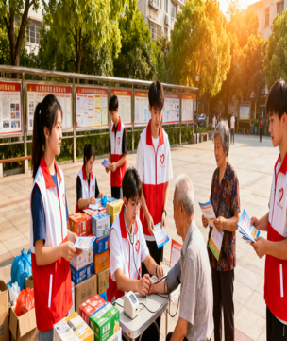


目录
实习经历/社会实践
个人介绍
科研经历
实践经历
读研规划
东软医疗实习
工作内容
个人收获
2025.09 – 2025.11 全栈开发实习，参与武汉黄家湖医院 HIS 系统 Web 端与小程序端迭代开发
实现人脸识别登录、AI 智能客服等功能，完成图像采集处理与 AI 接口联调
积累真实业务场景下的开发与协作经验，提升系统可靠性与工程交付意识
Notes:
· 在东软医疗健康事业部实习期间，我参与武汉黄家湖医院 HIS 系统 Web 端与小程序端的全栈迭代，实现了人脸识别登录、AI 智能客服等功能，完成了图像采集处理与 AI 接口联调，积累了真实业务场景的交付经验。

Slide 15
读研规划
Graduate Study Plan
04
PART FOUR
学术研究
职业发展/个人成长

Slide 16
目录
学术研究
课程学习
个人介绍
系统补足机器学习理论、最优化方法与数理统计基础，重点强化深度学习底层原理，保持成绩排名稳步提升
科研经历
文献阅读
实践经历
跟进大模型推理优化、AI Agent 工作流、多模态学习方向的前沿论文，养成精读与综述习惯，建立个人文献体系
读研规划
科研项目
融入课题组后从数据处理与实验复现入手，逐步承担研究子任务，结合工程能力支撑课题落地，力争产出学术成果
Notes:
· 读研阶段学术上分三步走：课程上补足机器学习理论与数理基础
· 文献上跟进大模型推理、Agent 工作流、多模态方向的前沿论文
· 项目上从数据处理和实验复现做起，逐步承担研究子任务。

Slide 17
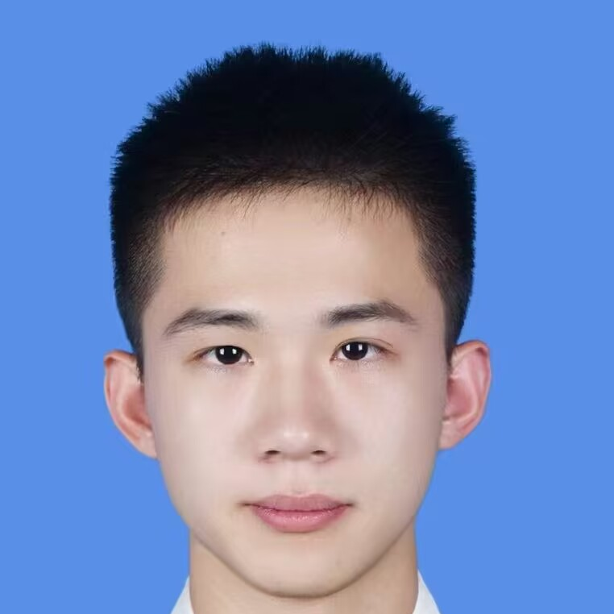
目录
职业发展/个人成长
短期 · 研一
个人介绍
夯实理论基础与科研方法论，快速融入课题组，将已有工程能力转化为科研生产力
科研经历
中期 · 研二
围绕大模型与智能体方向深入课题研究，力争产出论文与专利成果，参加学术会议开阔视野
实践经历
读研规划
长期发展
成为兼具研究能力与工程落地能力的研究者，考虑攻读博士或进入大模型领域核心团队，服务国家关键领域
Notes:
· 研一夯实理论与方法论，把工程能力转化为科研生产力
· 研二力争产出论文与专利成果
· 长期我希望成为兼具研究能力与工程落地能力的研究者，服务国家关键领域。

Slide 18
恳请各位老师批评指正
Please criticize and correct me, teachers
武汉科技大学计算机科学与技术学院 · 2023 级
面试学生：陈飞扬
申请专业：计算机科学与技术（电子信息）
面试时间：2026.09

